Slide 1


FoodResQ
Nền tảng cứu trợ và phân phối thực phẩm dư thừa
Kết nối nhà cung cấp, người nhận, tình nguyện viên và tổ chức từ thiện qua hệ thống đặt suất, QR, giao hàng, chiến dịch bếp và báo cáo tác động.
Capstone SP26SE088
FPT University
System Overview

Slide 2
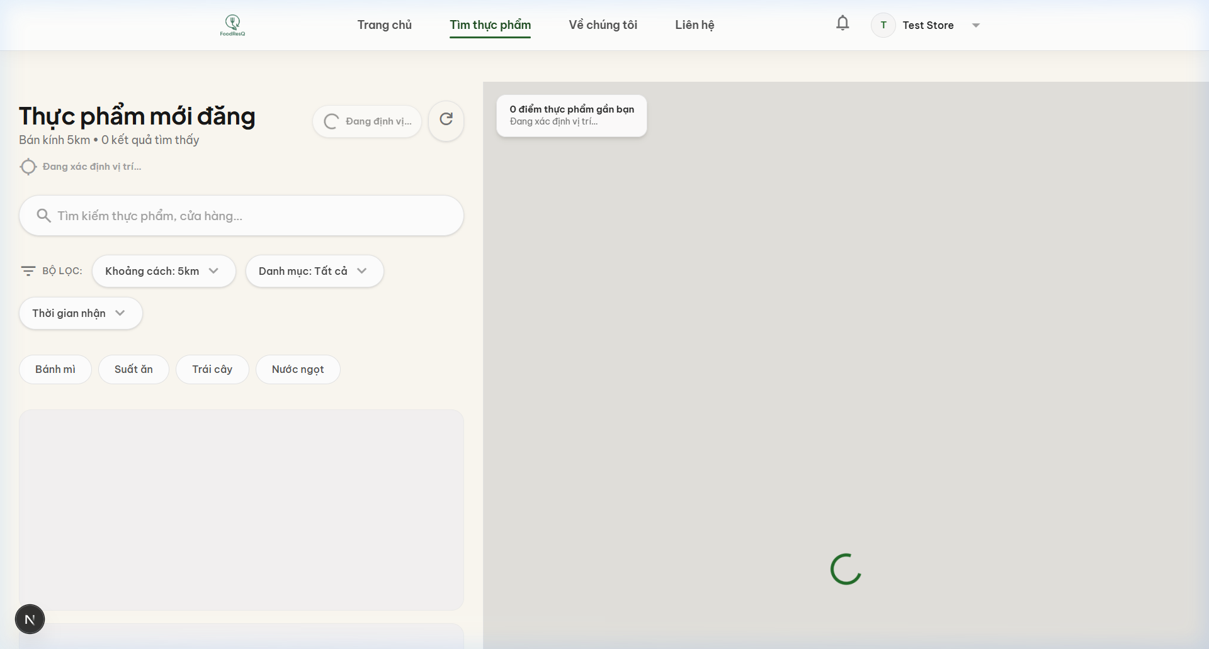
Vấn đề & mục tiêu
Từ thực phẩm dư thừa đến bữa ăn được phân phối đúng người, đúng thời điểm.
Vấn đề xã hội
Mục tiêu hệ thống
- Nhà hàng, tiệm bánh, siêu thị có đồ ăn dư cuối ngày.
- Người khó khăn và tổ chức từ thiện thiếu kênh nhận kịp thời.
- Điều phối thủ công dễ trễ hạn, thiếu minh bạch.
- Đăng đồ ăn nhanh theo vị trí và thời gian nhận.
- Đặt giữ suất công bằng, tránh lạm dụng.
- Hỗ trợ giao hàng, bếp từ thiện và đo lường tác động ESG.
Tác động: giảm lãng phí, tăng bữa ăn hỗ trợ
FoodResQ | Capstone SP26SE088
02

Slide 3
FoodResQ là gì?
Một nền tảng client-server tập trung: mọi nghiệp vụ đi qua NestJS API, không client nào truy cập DB trực tiếp.
Provider
đăng thực phẩm
Receiver
đặt suất
QR / Face
xác minh
Volunteer
giao hàng
Admin
quản trị
Điểm khác biệt
Minh bạch
Công bằng
Mở rộng
Kết hợp cứu trợ thực phẩm lẻ, giao hàng tình nguyện, chiến dịch bếp nấu và báo cáo ESG trong một hệ thống.
QR token, ảnh bằng chứng, lịch sử trạng thái, audit log, report và rating.
Giới hạn đặt/ngày, trust score, lock Redis khi đặt suất và ưu tiên theo vị trí.
PostGIS, queue, WebSocket, FCM và cấu hình động.
FoodResQ | Capstone SP26SE088
03

Slide 4
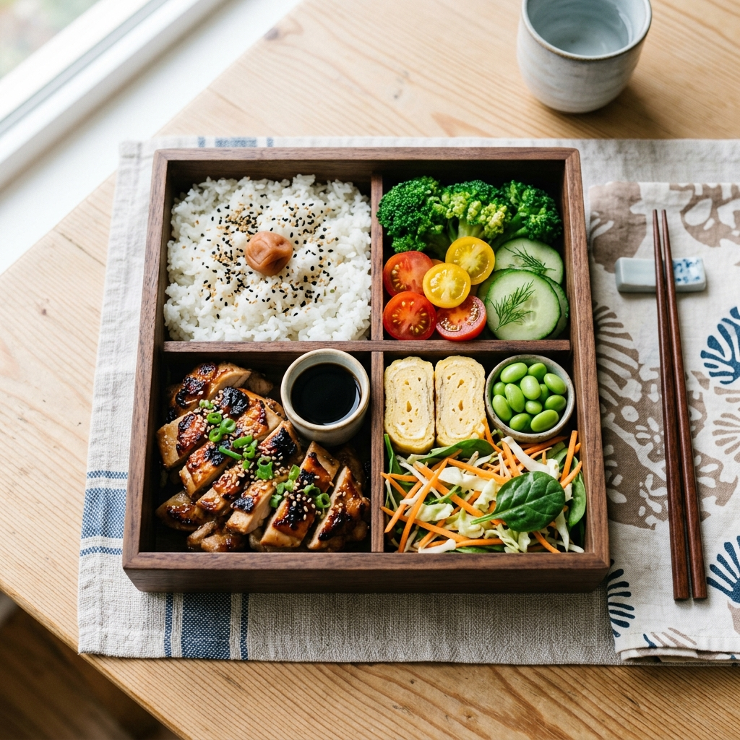
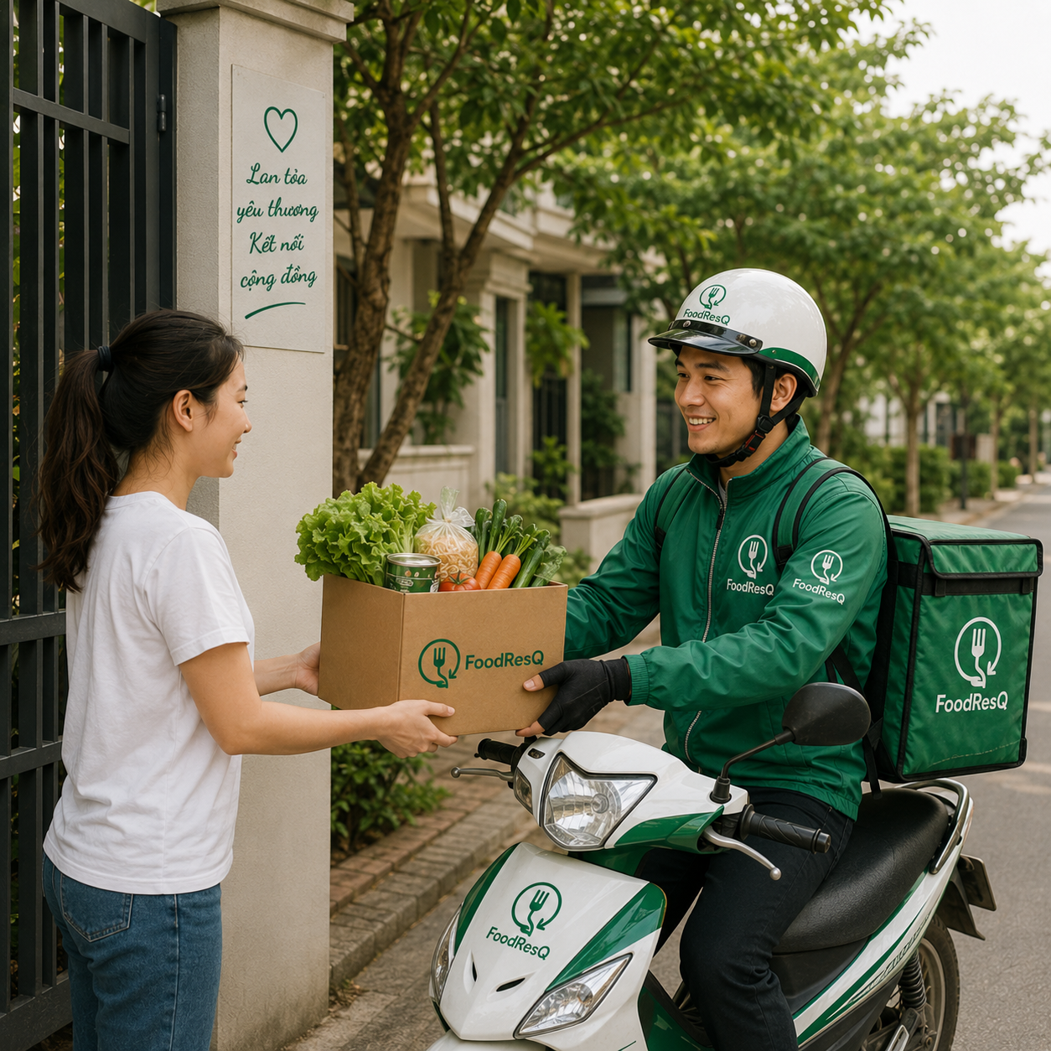
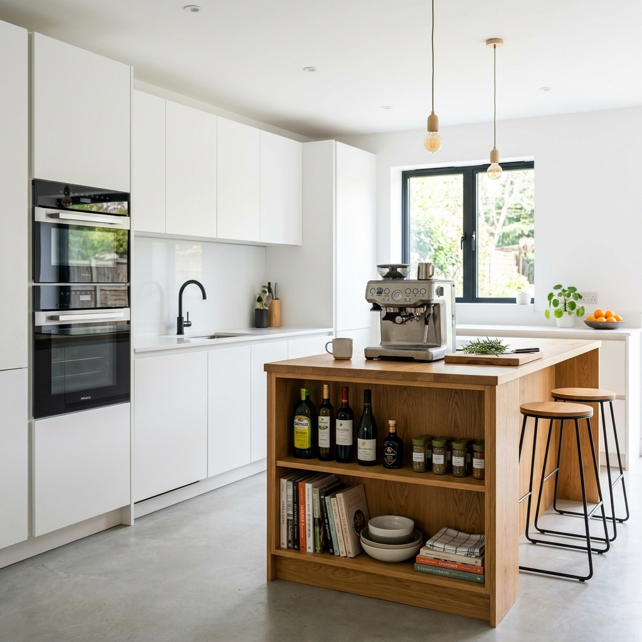
Các vai trò chính
Mỗi vai trò có profile riêng, quyền riêng và hành trình sử dụng riêng.
Admin
Duyệt hồ sơ
Xử lý report
Quản lý user
Theo dõi hệ thống
Provider
Receiver
Volunteer
Charity
Nhà cung cấp
Người nhận
Tình nguyện viên
Tổ chức từ thiện
Tạo listing, quản lý tồn, xác nhận pickup, xem ESG.
Tìm đồ gần mình, đặt suất, nhận QR, đánh giá/báo cáo.
Giao đơn, tham gia bếp, nhận điểm cống hiến.
Tạo chiến dịch bếp, quản lý ca, phân phối suất ăn.
FoodResQ | Capstone SP26SE088
04

Slide 5
Bức tranh module
Các module bám theo nghiệp vụ, được tách trong NestJS và tái sử dụng qua web/mobile.
Auth & Users
Listings
Reservations
Deliveries
JWT, refresh token, Firebase login, profile theo vai trò
Đăng thực phẩm, danh mục, giờ nhận, vị trí PostGIS
Đặt suất, QR, proof, rating, no-show/expiry
Offer shipper, tracking, trạng thái giao hàng, bulk run
Campaigns
Trust & Reports
Notifications
ESG & Admin
Bếp từ thiện, ca làm, menu, donations, distribution
Điểm uy tín, tố cáo, audit, xử lý vi phạm
Socket.IO realtime, FCM push, device tokens
Thống kê kg rescued, CO2 saved, dashboard quản trị
FoodResQ | Capstone SP26SE088
05

Slide 6
Luồng đặt suất & nhận bằng QR
Luồng cốt lõi xử lý cạnh tranh số lượng và xác minh khi nhận.
1. Tìm listing
ST_DWithin
2. Reserve
chọn số lượng
3. Redis lock
10 giây
4. Transaction
trừ tồn + tạo đơn
5. QR 30 phút
pickup token
6. Scan / Proof
complete
Ảnh cần chụp
Ảnh cần chụp
Điểm cần nhấn mạnh
Màn hình receiver đặt suất và màn hình QR sau khi đặt thành công
Màn hình provider scan QR / xác nhận pickup
Lock + transaction giúp tránh 2 người cùng đặt phần cuối cùng. QR token ngẫu nhiên và có hạn dùng.
FoodResQ | Capstone SP26SE088
06

Slide 7
Luồng Provider
Provider là nguồn tạo cung thực phẩm và là người xác nhận giao/nhận tại điểm pickup.
Tạo listing
ảnh, số lượng, hạn dùng
Publish
status active
Theo dõi reservation
remaining quantity
Scan QR
picked up
ESG report
kg & CO2
Ảnh cần chụp
Ảnh cần chụp
Ảnh cần chụp
Provider dashboard: thống kê listing, đơn đặt, trạng thái nhận
Form tạo listing: ảnh món ăn, số lượng, pickup window
Provider ESG: food rescued kg, CO2 saved, trend chart
FoodResQ | Capstone SP26SE088
07

Slide 8
Luồng giao hàng tình nguyện
Hệ thống chọn shipper gần nhất, xử lý cạnh tranh offer và cập nhật realtime.
1. Tạo delivery
2. Broadcast offer
3. First accept wins
4. Tracking
Khi receiver chọn giao tận nơi, reservation tạo delivery pending_assignment.
Tìm 5 shipper gần nhất bằng PostGIS, mỗi offer hết hạn sau 2 phút.
Shipper đầu tiên accept sẽ được gán; các offer còn lại expired.
Cập nhật vị trí và trạng thái qua WebSocket.
Ảnh cần chụp
Ảnh cần chụp
Ảnh cần chụp
Volunteer offers: danh sách đơn gần mình
Delivery detail: pickup, route, status update
Receiver tracking map + trạng thái shipper
Giao hàng
FoodResQ | Capstone SP26SE088
08

Slide 9
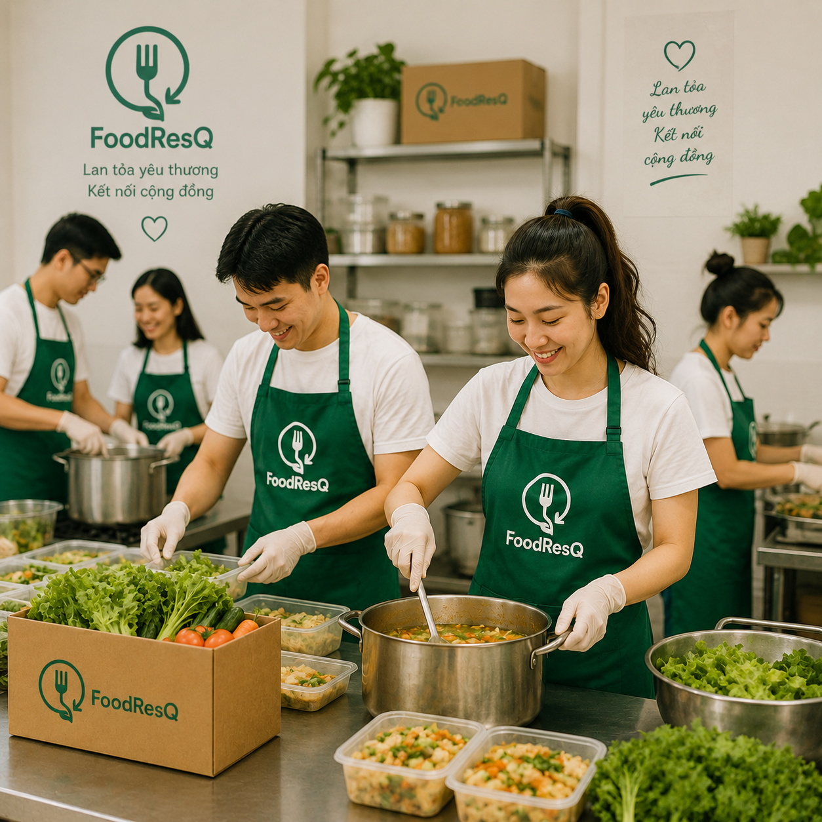
Luồng chiến dịch bếp từ thiện
Mở rộng từ chia sẻ đồ ăn lẻ sang vận hành bếp, ca làm và phân phối suất ăn.
Charity tạo
campaign
Mở slot
chef/waiter/shipper
Provider donation
nguyên liệu
Kitchen ops
menu, safety log
Distribution
meal handoff
Ảnh cần chụp
Ảnh cần chụp
Ảnh cần chụp
Charity campaign manage: registrations, schedule, status
Kitchen dashboard: chef task, menu item, safety check
Volunteer distribution: điểm phát, số suất, ảnh minh chứng
Bếp chiến dịch
FoodResQ | Capstone SP26SE088
09

Slide 10
Trust score, an toàn & quản trị
Cơ chế chống lạm dụng, xử lý vi phạm và bảo vệ chất lượng thực phẩm.
Trust score
Xác minh
Báo cáo
Admin
Bắt đầu 100. No-show -20, hủy trễ -10, vi phạm ATTP -50. ≤60 bị hạn chế, ≤30 bị ban.
JWT, refresh token rotation, Firebase login, QR token, face compare khi pickup.
Receiver/provider/volunteer có thể report user, listing, delivery, campaign.
Duyệt hồ sơ, xử lý report, suspend/ban, audit log.
Ảnh cần chụp
Ảnh cần chụp
Ảnh cần chụp
Admin dashboard: users, reports, verification requests
Report issue modal hoặc rating sau pickup
Face enrollment / pickup proof screen
FoodResQ | Capstone SP26SE088
10

Slide 11
Kiến trúc hệ thống
Layered client-server architecture: business rule nằm ở API, dữ liệu tập trung ở PostgreSQL/PostGIS.
PostgreSQL
+ PostGIS
Next.js Web
Admin + Provider
NestJS API
REST /api/v1
Services
Business rules
Redis
Lock + Queue
Expo Mobile
Receiver + Volunteer
Socket.IO
Realtime
PrismaService
Data access
Firebase / FCM
Push + login
Điểm bảo vệ
Tính mở rộng
Dữ liệu vị trí
Client chỉ gọi API/Socket; mọi phân quyền, validation, transaction, raw spatial query được kiểm soát ở backend.
Redis lock/queue tách xử lý đồng thời, WebSocket/FCM tách realtime notification.
PostGIS geography + GiST index cho tìm đồ ăn/shipper gần nhất theo mét.
FoodResQ | Capstone SP26SE088
11

Slide 12
Công nghệ sử dụng
Stack TypeScript xuyên suốt, kèm các dịch vụ cho realtime, queue, geospatial và xác thực.
Frontend Web
Mobile
Next.js App Router, React, Tailwind, shadcn/ui, TanStack Query, Axios, Zod, Zustand
Expo / React Native, React Query, AsyncStorage, Map/Location, camera/QR flows
Backend
Database
NestJS, Prisma, Passport JWT, class-validator, Swagger, Pino, Helmet, Throttler
PostgreSQL, PostGIS geography(Point,4326), Prisma schema, migrations
Async/Realtime
Media & AI-like services
Redis, Redlock, BullMQ, Socket.IO, Firebase Cloud Messaging
Object storage/Cloudinary assets, OCR/face-match service, proof images
FoodResQ | Capstone SP26SE088
12

Slide 13
Database/domain model
CSDL được chia theo domain; dữ liệu vị trí dùng PostGIS, public ID dùng UUID.
Identity
Food sharing
Campaign kitchen
Governance
users, refresh_tokens, provider/receiver/volunteer profiles, waiver
food_listings, reservations, deliveries, bulk_runs, ratings
kitchen_campaigns, shifts, assignments, recipes, menu, distribution
trust history, reports, notifications, audit_logs, system_configs, ESG
Ảnh cần chụp
Ảnh cần chụp
Con số
Dán ảnh ERD từ dbdiagram/draw.io: ưu tiên zoom vào 4 cụm chính, không cần toàn bộ 44 bảng trong 1 ảnh
Ảnh Prisma schema hoặc bảng `food_listings`/`reservations` để giải thích UUID, status, geography, QR
44 bảng
29 enum
71 quan hệ
PostGIS indexes
FoodResQ | Capstone SP26SE088
13

Slide 14
Checklist ảnh demo nên chụp
Các ảnh này sẽ làm slide thuyết phục hơn vì hội đồng nhìn thấy hệ thống thật đang chạy.
1. Login/Register + chọn vai trò
2. Receiver home: tìm đồ ăn gần vị trí
3. Listing detail + reserve modal
4. QR reservation sau khi đặt
5. Provider create listing
6. Provider scan QR / orders
7. Volunteer delivery offers + tracking
8. Charity campaign manage + kitchen dashboard
9. Admin reports/verification
10. ESG dashboard + DB/ERD tổng quan
Gợi ý khi chụp
Chụp full màn hình, zoom 100%, dữ liệu demo có tên món/địa chỉ rõ, tránh che các trạng thái quan trọng như active, confirmed, picked_up, delivered.
FoodResQ | Capstone SP26SE088
14

Slide 15
Thông điệp kết luận
FoodResQ không chỉ là app đặt đồ ăn miễn phí; đây là hệ thống điều phối cứu trợ thực phẩm có kiểm soát.
Giá trị nghiệp vụ
Giá trị kỹ thuật
Giá trị bảo vệ
Tạo cầu nối realtime giữa nguồn thực phẩm dư và người cần hỗ trợ; mở rộng sang bếp chiến dịch và phân phối số lượng lớn.
Giải quyết vị trí, cạnh tranh số lượng, realtime, queue, xác thực QR/face, trust score và audit trên một kiến trúc rõ ràng.
Có luồng demo cụ thể, cơ chế chống lạm dụng, database domain rõ và công nghệ phù hợp với yêu cầu capstone.
Q&A
FoodResQ | Capstone SP26SE088
15

